Slide 1
Titanic Data 분석을 통한 생존자 예측
(1)

Slide 2
목차 - Titanic Data 분석 (1)
데이터 불러오기, 데이터 확인
결측치 확인 및 대체
데이터 시각화 (Survived, Sex, Embarked, Parch, SibSp)
파생변수 생성 (Family size, Alone)
Feature Engineering (One hot Encoding)
Feature Selection
분류 모델 정의 (Logistic Regression)
교차검증(Cross Validation)
Train, Test Data Split
Model Train (Logistic Regression)
Model Evaluation
Other Models (Decision Tree, RandomForest)
Predict (나의 생존여부 예측)
Notes:
목차는 다음과 같습니다

Slide 3
Titanic Data 분석을 위한 준비사항
파이썬 패키지 설치
- (시작메뉴) Anaconda Prompt 실행
- pip install numpy 입력 후 Enter (pandas 사용을 위해)
- pip install pandas 입력 후 Enter
- pip install matplotlib 입력 후 Enter
- pip install seaborn 입력 후 Enter
- pip install sklearn 입력 후 Enter
Notes:
준비사항:
데이터분석을 위한 패키지인 pandas와 이를 위한 numpy,
시각화 패키지인 matplotlib과 seaborn,
머신러닝 패키지인 sklearn을 설치

Slide 4
Titanic Data 분석
Titanic Data를 분석하여 생존자와 사망자의 특징 분석
해당 Data를 토대로 생존여부를 예측하는 모델을 만들어보자
나의 생존여부도 예측해보자
Notes:
Titanic Data를 분석하여 생존자와 사망자의 특징 분석 (데이터 불러오기, 시각화)
해당 Data를 토대로 생존여부를 예측하는 모델을 만들어보자
나의 생존여부도 예측해보자

Slide 5
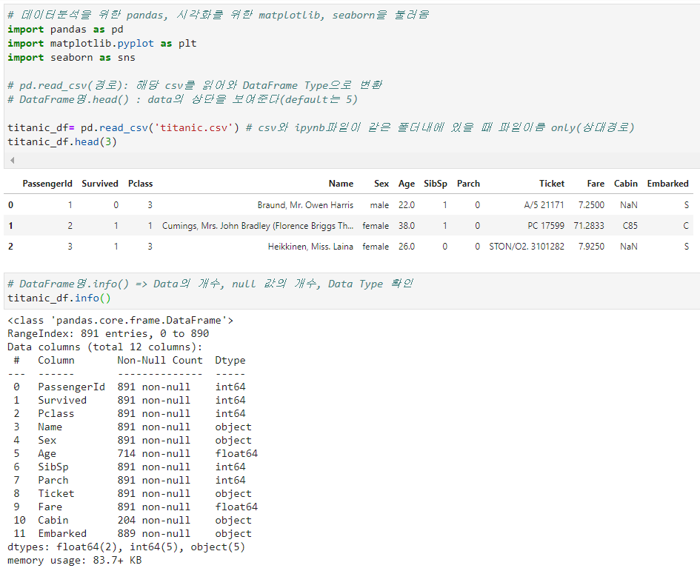
(1) Data 불러오기, Data 확인
승선객 ID(PassengerId)
생존여부(Survived)
등급(Pclass)
이름(Name)
성별(Sex)
나이(Age)
형제/배우자 수(승선)(SibSp)
부모, 자식 수(승선)(Parch)
티켓(Ticket)
지불운임(Fare)
승객 선실(Cabin)
승선 항구(Embarked)
<Data Type>
Int: 정수(ex: 1, 2, 3..)
Object: 문자
Float: 실수(ex: 1.0, 2.5, 3.7 .. )
<null이란?> - 결측치
“값이 없음”
(ex: Age, Cabin의 경우 다른 열의 data 개수인 891보다 적다 – null값 존재)
=> 분석 또는 머신러닝 수행을 위해서는 null을 채우거나 제거해야 함
Notes:
데이터를 불러와서 데이터가 어떻게 구성되어 있는지 확인
.head()를 통해 앞의 5개 데이터행에 대한 내용을 확인하고
.info()를 사용하면 여러 변수이름과 각 변수들의 값의 개수, 각 변수에 해당하는 data의 type을 파악할 수 있다
<Data Type>
Int: 정수(ex: 1, 2, 3..)
Object: 문자
Float: 실수(ex: 1.0, 2.5, 3.7 .. )
<null이란?> - 결측치
“값이 없음”
(ex: Age, Cabin의 경우 다른 열의 data 개수인 891보다 적다 – null값 존재)
=> 분석 또는 머신러닝 수행을 위해서는 null을 채우거나 제거해야 함

Slide 6
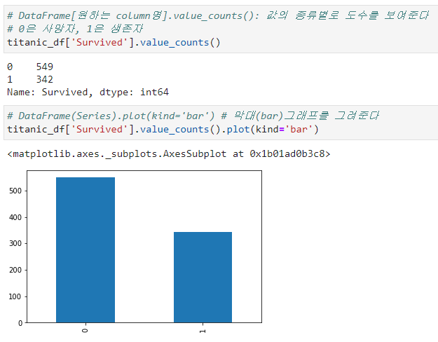
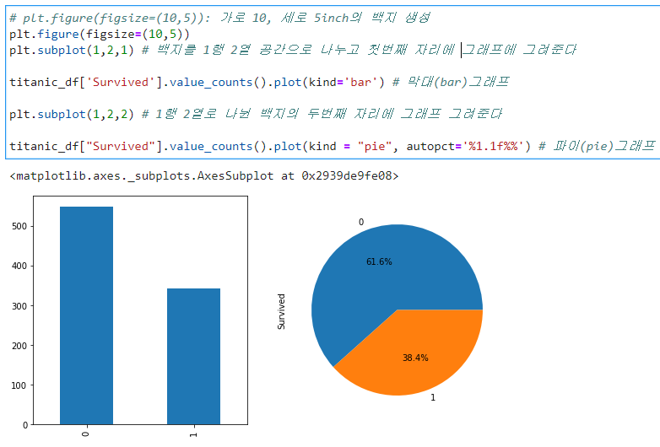
(2) 시각화 (Survived)
Survived
Embarked
plt.figure(figsize = 10, 5): 가로10, 세로 5인치의 도화지
plt.subplot(1, 2, 1)
1행2열의
첫번째 그래프
plt.subplot(1, 2, 2)
1행2열의
두번째 그래프
- 사망자가 생존자보다 많은 것을 확인
Notes:
먼저 생존여부 변수의 값을 보자
1은 생존, 0은 사망을 나타낸다
.value_counts()는 survived변수가 가지는 값의 종류와 개수를 나타낸다
이를 이용하여 막대그래프와 원형차트를 통해 사망자의 수가 더 많은 것을 확인

Slide 7
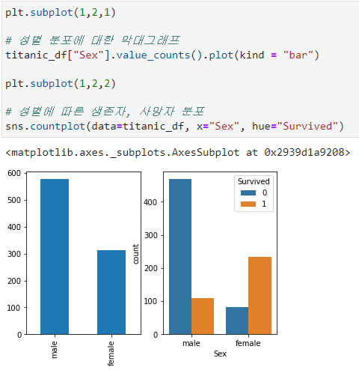
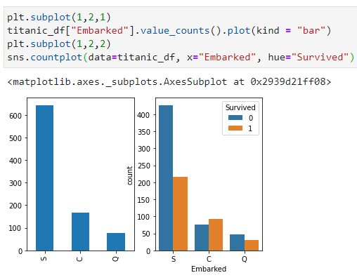
(2) 시각화 (Embarked, Sex)
Sex
Embarked
남성승객이 여성승객보다 많았다
남성의 생존비율이 여성보다 극히 낮았다
- S 선착장 탑승승객이 가장 많았으나 사망자 수가 가장 높았다.
- Q 선착장 탑승승객이 가장 적었으나 사망자 수가 가장 적었다
Notes:
이번엔 sex와 embarked변수를 살펴보자
sex변수 막대그래프를 통해
남성승객이 여성승객보다 많았다
남성의 생존비율이 여성보다 극히 낮았다
embarked변수에서는 C = Cherbourg; Q = Queenstown; S = Southampton
각 항구에서 승선한 승선객들의 수와 항구별 생존율을 확인할 수 있다
- S 선착장 탑승승객이 가장 많았으나 사망자 수가 가장 높았다.
- Q 선착장 탑승승객이 가장 적었으나 사망자 수가 가장 적었다

Slide 8
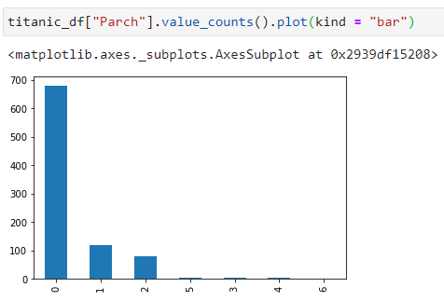
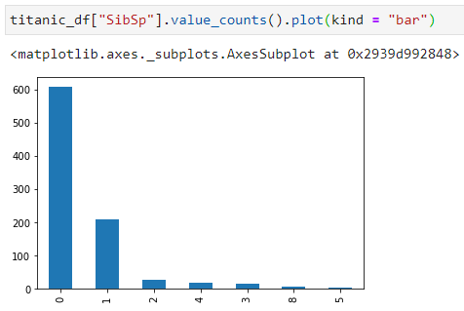
(2) 시각화 (Parch, SibSp)
Parch
SibSp
동행한 부모 또는 자식 수가 0, 1, 2가 많았다
많은 가족이 동행한 승객들도 있었다 (5, 6)
형제나 배우자의 수가 0 또는 1인 승객이 많았다
많은 가족이 동행한 승객들도 있었다 (5, 8)
Notes:
Parch 변수는 동행한 부모와 자식 수를 합한 변수
대부분 0, 1, 2이었고 많게는 5,6 도 있었다
SibSp 변수는 동행한 형제자매 또는 배우자 를 합한 변수
대부분 0, 1이었고 많게는 5, 8도 있었다

Slide 9
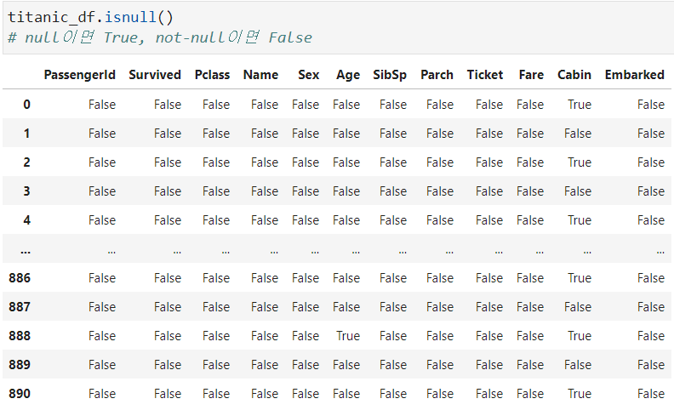
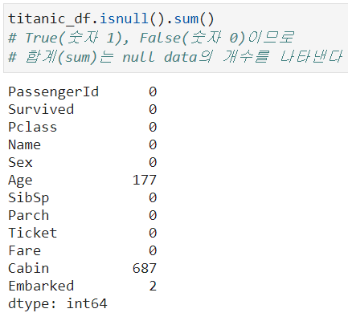
(3) 데이터 전처리 – Null 제거
결측치(null), 오류 데이터(ex: 이상치), 모순된 데이터(ex: 나이가 음수) 제거,
또는 적절한 값으로 대체
Age의 null 개수: 177
Cabin의 null 개수: 687
Embarked의 null 개수: 2
- Cabin의 결측치는 너무 많으므로 변수에서 제거하는 것이 적절
- Age, Embarked의 경우 결측치를 적절한 값으로 대체해보자!
Notes:
데이터의 결측치를 확인
isnull().sum()을 실행하면 결측치들이 True(숫자1)로 표시되고 합쳐져, 합이 결측치의 수를 나타내줌
age, cabin의 결측치가 꽤 존재하고 embarked는 소수의 결측치 존재
- Cabin의 결측치는 너무 많으므로 변수에서 제거하는 것이 적절
- Age, Embarked의 경우 결측치를 적절한 값으로 대체해보자!

Slide 10
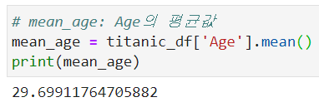

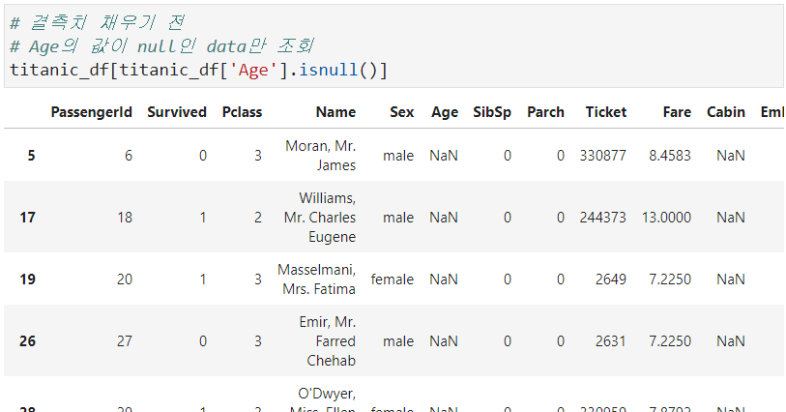
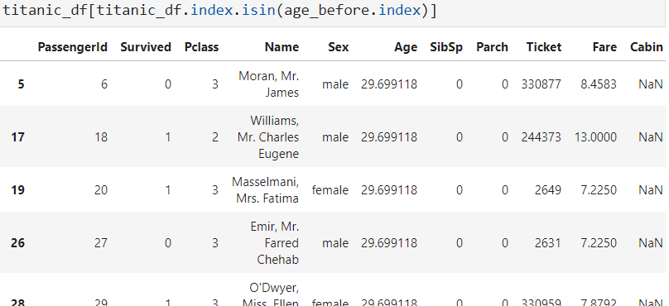
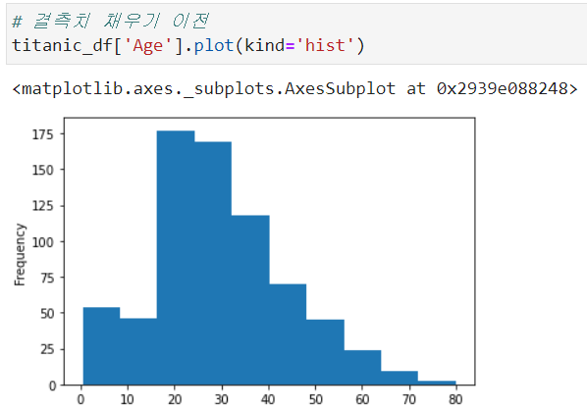
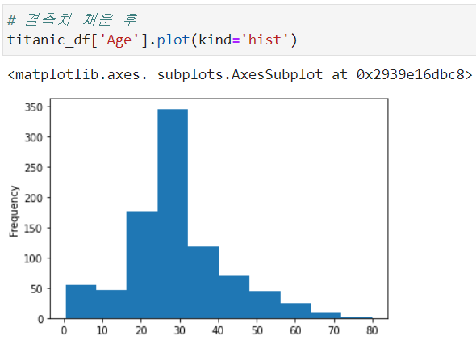
(3) 데이터 전처리 – 결측치 채우기(Age)
BEFORE
AFTER
177개의 null값을 Age평균값으로 대체
Notes:
age의 경우 결측치를 평균값으로 채워보자
177개의 null값을 Age평균값으로 대체
age 값의 분포모양이 정규분포에 가까워짐을 알 수 있다

Slide 11
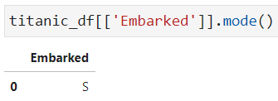

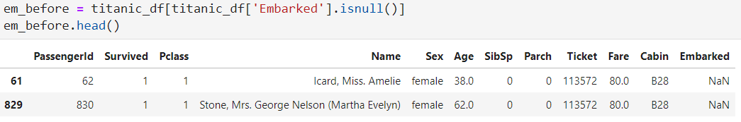
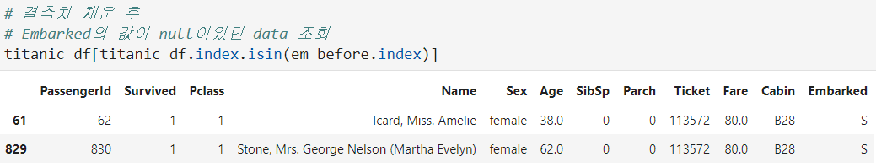
(3) 데이터 전처리 – 결측치 채우기(Embarked)
Embarked의 최빈값 : ‘S’
BEFORE
AFTER
2개의 null값을 최빈값인 ‘S’로 대체
Notes:
결측치 2개를 가지는 embarked의 경우 최빈값(mode)로 결측치를 채워보자
“S”로 결측치를 대체한다
결측치가 너무많았던 Cabin은 결측치를 채우기보다는 ㄴ변수선택에서 제외하기로 한다

Slide 12
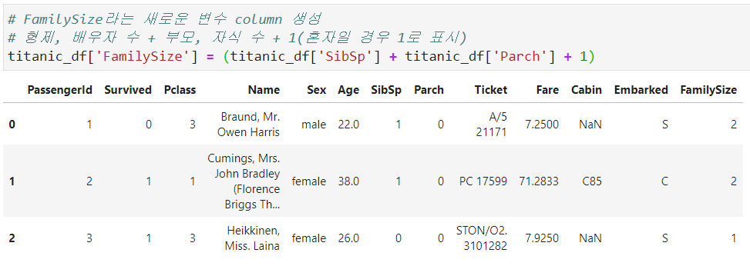
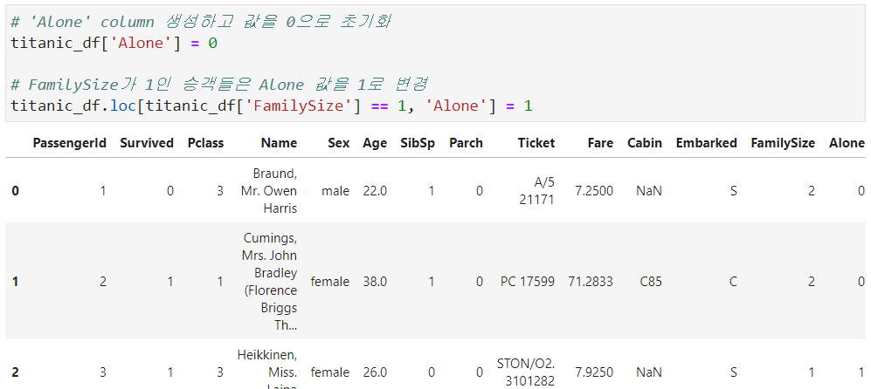
(4) 파생변수 생성 – FamilySize, Alone
기존에 존재하는 변수들로 새로운 유용한 변수를 생성
FamilySize
SibSp + Parch +1
형제배우자 + 부모아이 + 자기자신
Alone
FamilySize = 0 일 때 1
FamilySize=0 일 때 Alone = 1
Notes:
결측치 처리를 완료하였으니, 새로운 유용한 변수들을 생성해보자
SibSp + Parch +1
형제배우자 + 부모아이 + 자기자신 = Family Size 라는 변수 생성
FamilySize = 0 일 때 혼자승선(값 1을 부여) = Alone 이라는 변수를 생성

Slide 13
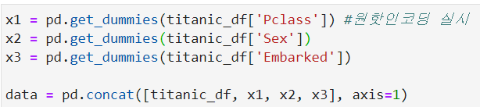
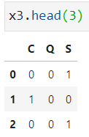
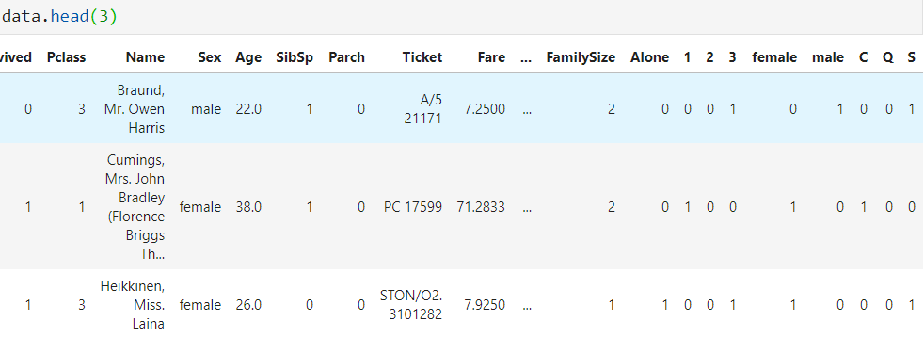
(5) Feature Engineering – One Hot Encoding
One Hot Encoding이란?
명목형 변수를 1과 0으로 이루어진 수치형 값으로 변환
Embarked : S, Q, C
S: 0 0 1
Q: 0 1 0
C: 1 0 0
Why?
크기비교나 연산의 의미가 없는 명목형 변수들의 값을 수치로 나타낼 수 있다
Machine Learning을 위해서는, 모든 data를 수치형으로 변환해야
Notes:
값의 크기가 중요하지 않은 명목형 변수((pclass, sex, embarked 변수)들을
수치적으로 표현하기 위해 변환이 필요하다
여러가지 중 한가지 방법인 one hot encoding 실시
One Hot Encoding이란?
명목형 변수를 1과 0으로 이루어진 수치형 값으로 변환
ex)
Embarked : S, Q, C
S: 0 0 1
Q: 0 1 0
C: 1 0 0
Why?
크기비교나 연산의 의미가 없는 명목형 변수들의 값을 수치로 나타낼 수 있다
Machine Learning을 위해서는, 모든 data를 수치형으로 변환해야

Slide 14
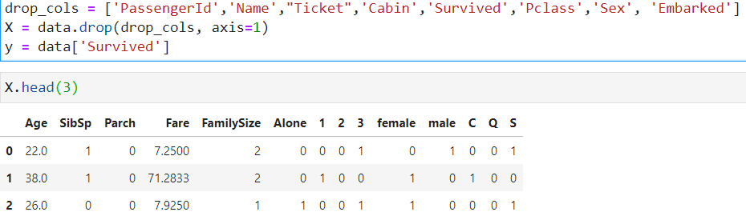
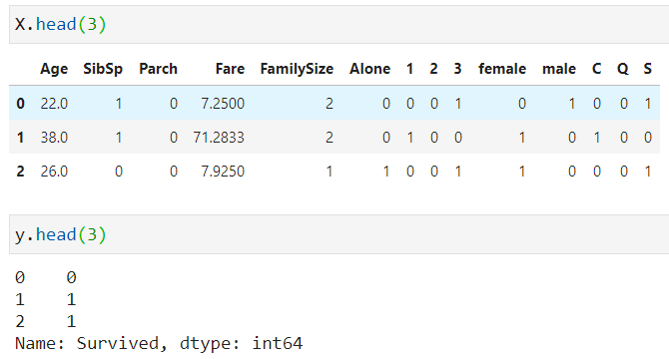
(6) Feature Selection
생존여부 예측에 중요하지 않은 변수를 제외
분석에 유용한 변수들을 선택 후
유용하지 않은 변수 제거
승선객ID, 이름, 티켓종류, 숙박선실, 생존여부(종속변수로 설정하기 위해)
One Hot Encoding하기 전 변수들(등급, 성별, 선착장)
독립변수(X)와 종속변수(Y) 설정
종속변수(Y): 예측할 변수( Survived – 생존여부)
독립변수(X): 예측을 위해 사용될 변수들(나이, 성별..)
Notes:
생존여부예측에 유용하지 않다고 생각되는 변수들과
one hot encoding이 적용되기전 변수들을 제외하자
남은 변수(독립변수)들을 X라고 정의하고
생존여부 변수를 y라고 정의한다
X로 y 를 예측하는 머신러닝 분류 모델을 만들 것이다

Slide 15
Summary
데이터 불러오기, 데이터 확인 (info, head, tail)
결측치 확인 및 대체 (isnull.sum, mean, mode)
데이터 시각화 (Matplotlib Seaborn)
파생변수 생성 (Family size, Alone)
명목변수 인코딩 (One Hot Encoding)
변수 선택 (drop)
분류 모델 정의 (Logistic Regression)
교차검증 (cross_val_score)
Train, Test data split (train_test_split)
Model Train (Logistic Regression)
Model Evaluation (accuracy Score)
Other Models (Decision Tree, RandomForest)
Predict (나의 생존여부 예측)

Slide 16
수고하셨습니다!

